Slide 1
Крымская война
1853-1856 гг.

Slide 2
Основная причина войны: обострение соперничества держав на
Ближнем Востоке и Балканах, вызванное ослаблением Турции.
Повод к войне: вопрос о «святых местах» в Палестине.
Россия потребовала признать русского царя покровителем всех православных в Турции.

Slide 4
Нахимов Павел Степанович
Нахимов Павел Степанович, флотоводец, адмирал (1855 год).
(1802-1855)
Павел Степанович Нахимов родился в семье офицера. участвовал в Наваринском сражении 1827 года. В 1845 году Нахимов был произведен в контр-адмиралы и назначен командиром бригады кораблей.
Во время Крымской войны 1853-1856 годов, командуя эскадрой кораблей Черноморского флота, Нахимов обнаружил и заблокировал в Синопе главные силы турецкого флота, а
18 ноября 1853 года разгромил их. Официально занимая должность командующего эскадрой, а с февраля 1855 года – командующего Севастопольского порта и военного губернатора, Нахимов фактически с самого начала обороны Севастополя возглавлял гарнизон защитников крепости, проявив выдающиеся способности в организации обороны базы флота с моря и суши.
28 июня 1855 года, во время объезда передовых укреплений на Малаховом кургане, он был смертельно ранен и вскоре скончался. Нахимов похоронен в Севастополе во Владимирском соборе.

Slide 5
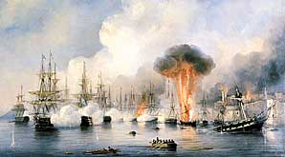
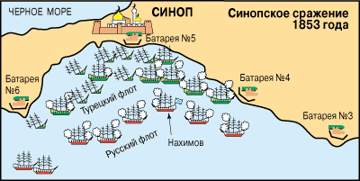
Синопское сражение
18 ноября 1853 год.

Slide 7

А.С. Меншиков

Slide 8
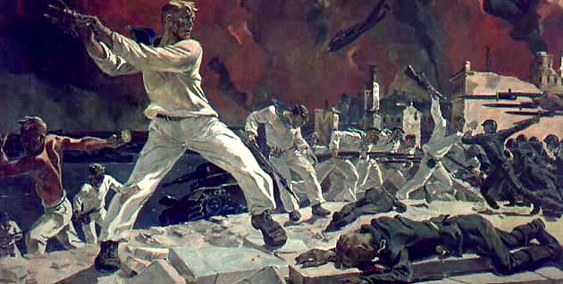
Оборона Севастополя
1854 - 1855 года

Slide 9
Из «Воспоминаний о Севастополе»
В. Зарубаева
Ружья у нас были гладкоствольные ; французские пули Минье , введенные у нас во время осады, после двух или трех выстрелов не входили в дуло. Солдаты загоняли пулю, ударяя камнем по шомполу; шомпол гнется в дугу, а пуля не поддается. Колотили как в кузнице. Солдаты приносили сальные огарки, смазывали пулю , но все не помогало. Ружья, переделанные на нарезные, раздирались по нарезам. Немудрено, что в таком положении офицеры приходили в отчаяние, а солдаты бредили изменой.

Slide 10
Из письма Л.Н. Толстого – участника обороны Севастополя. 20 ноября 1854 г.
Дух в войсках выше всякого описания.
Во времена древней Греции не было столько геройства. Корнилов, объезжая войска, вместо: «Здорово, ребята», говорил: «Нужно умирать, ребята, умрете?» и войска отвечали: «Умрем, ваше превосходительство, ура!» И это был не эффект, а на лице каждого видно было, что не шутя, а взаправду, и уже 22 тысячи исполнили это обещание.

Slide 11
Корнилов Владимир Алексеевич
Корнилов Владимир Алексеевич, военно-морской деятель, вице-адмирал (1852 год), герой Севастопольской обороны (1854-1855 годы).
(1806-1854)
Владимир Алексеевич Корнилов родился в семье офицера. Участвовал в Наваринском сражении 1827 года и русско-турецкой войне 1828-1829 годов.
Накануне Крымской войны 1853-1856 годов Корнилов организовал быструю переброску морем на Кавказ пехотной дивизии, которая сыграла решающую роль в отражении турецкого наступления, а также крейсерские рейды русских судов на коммуникации противника. Во главе отряда пароходо-фрегатов Корнилов участвовал в первом в истории бою паровых кораблей.
Во время первой бомбардировки Севастополя 5 октября 1854 года Корнилов был смертельно ранен.

Slide 12
Нахимов Павел Степанович
Нахимов Павел Степанович, флотоводец, адмирал (1855 год).
(1802-1855)
Павел Степанович Нахимов родился в семье офицера. участвовал в Наваринском сражении 1827 года. В 1845 году Нахимов был произведен в контр-адмиралы и назначен командиром бригады кораблей.
Во время Крымской войны 1853-1856 годов, командуя эскадрой кораблей Черноморского флота, Нахимов обнаружил и заблокировал в Синопе главные силы турецкого флота, а
18 ноября 1853 года разгромил их. Официально занимая должность командующего эскадрой, а с февраля 1855 года – командующего Севастопольского порта и военного губернатора, Нахимов фактически с самого начала обороны Севастополя возглавлял гарнизон защитников крепости, проявив выдающиеся способности в организации обороны базы флота с моря и суши.
28 июня 1855 года, во время объезда передовых укреплений на Малаховом кургане, он был смертельно ранен и вскоре скончался. Нахимов похоронен в Севастополе во Владимирском соборе.

Slide 13
Тотлебен Эдуард Иванович
Тотлебен Эдуард Иванович, военный инженер-фортификатор, генерал-адъютант. (1818-1884)
Во время Крымской войны (1853-1856 годы) Тотлебен возглавлял инженерные работы в Севастополе. Под его руководством были сделаны укрепления из земляных валов, траншей, мешков с песком, корзин с землей, которые были хорошо приспособлены к местности и вполне отвечали современным условиям боя. Позднее англичане и французы были вынуждены признать, что эти «самодельные» укрепления эффективнее многих крепостей. В 70-е годы XIX века под его руководством была возведена новая оборонительная система на западной границе России: крепости Новогеоргиевск, Ивангород, Варшава, Брест.
В 1876 году Тотлебен был назначен главным распорядителем по обороне черноморского побережья, где руководил укреплением Керчи, Одессы, Севастополя и Очакова. В 1877 году он возглавлял инженерные работы при осаде Плевны. После заключения мира с Турцией он был назначен одесским генерал-губернатором, позже возглавлял Виленскую, Ковенскую и гродненскую губернии. Тотлебен – автор ряда работ по военно-инженерному делу.

Slide 14
Истомин Владимир Иванович
Истомин Владимир Иванович– герой Крымской войны.
Во время русско-турецкой войны 1827-1829 служил в Кронштадте под командой М.П. Лазарева участвовал в Наваринском сражении (8окт. 1827).
В 1850 Истомину, уже капитану первого ранга, поручили командовать новейшим 120-пушечным линейным кораблем "Париж", на котором он отличился в Синопском сражении (1853). Истомин, по рапорту Нахимова, "проявил примерную неустрашимость и твердость духа, благоразумные, искусные и быстрые распоряжения во время боя" и был произведен в контр-адмиралы. Высадка союзнической армии и осада Севастополя заставили Истомина драться на суше. Командовал обороной Малахова кургана. "Дистанция велика, стоит 105 пушек, - писал Истомин брату, - и мне пришлось быть и артиллеристом, и инженером, и начальником войск". С первой бомбардировки Севастополя
5 октября 1854 г. и до дня смерти Истомин ни на день не покинул бастион.
7 марта 1855 г.был убит.

Slide 15
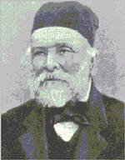
Пирогов Николай Иванович
Пирогов Николай Иванович (1810-1881) - великий русский хирург и анатом,основоположник военно-полевой хирургии. Исследования Пирогова выдвинули русскую хирургию на одно из первых мест в Европе.
Пирогов разработал четкую систему организации хирургической помощи раненым на войне. Впервые в полевых условиях применил эфир для наркоза, предложил и ввел в практику неподвижную гипсовую повязку, привлек помощь медсестер. Благодаря его умелым рукам в осажденном Севастополе были спасены тысячи раненых.
Кроме попечительской деятельности, Николай Иванович Пирогов был хирургом Одесской городской больницы. Велика его заслуга в основании Новороссийского (ныне Одесского) университета. Имя Н.И.Пирогова носит Одесский медицинский университет, окружной военный госпиталь, улица и переулок в Приморском районе.

Slide 16
Кошка Пётр Маркович
  25 февраля 1882 года – родился Петр Маркович Кошка, матрос 1-й статьи, герой Крымской войны.
  К сожалению о жизни Петра Марковича мы знаем немного. Во время севастопольской обороны 1854-1855 гг. Петр Маркович находился в числе команды так называемых«Охотников», разрушавших ночами неприятельские траншеи и захватывавший пленных. Выдающейся храбростью, военной сметкой он отличился на вылазках, при разведке во вражеском тылу, захвате языков, разрушении неприятельских траншей. В исторической литературе имя Кошки олицетворяет подвиги тысяч безвестных героев — русских солдат и матросов, участников обороны Севастополя. На памятнике адмиралу В.А. Корнилову в Севастополе Кошка изображен выбрасывающим из окопа попавшую туда бомбу.

Slide 17
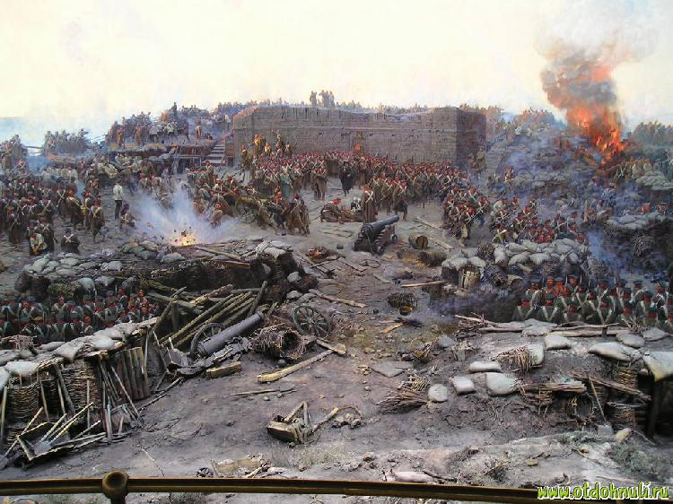
Малахов курган, господствующая высота юго-восточнее Севастополя .
27 августа 1855 г.
превосходящие силы французов овладели Малаховым курганом,
после чего русские войска оставили южную сторону Севастополя.

Slide 19
Парижский мир 1856 год
1. Потери России:
Южная Бессарабия отходила к Молдавии
Устье Дуная
Право иметь крепости и военный флот на Черном море
Право покровительствовать балканским народам
г. Карс был возвращен Турции в обмен на Крым и
г. Севастополь
2. Черное море объявлялось открытым для судов всех стран

Slide 20
Причины поражения России
Экономическая отсталость России
Военно-техническая отсталость
Устаревшее оружие
Отсутствие железнодорожного транспорта
Отсутствие паровых судов
Плохое снабжение армии
Рекрутская система набора в армию

Slide 21
Значение войны
Подорван международный авторитет России
Поражение в войне ускорило политические преобразования в стране
Началась освободительная борьба на Балканах

Slide 23
Источники материалов:
Электронное средство учебного назначения «Энциклопедия истории России 862-1917 »
Электронное средство учебного назначения «Династия Романовых»

